Slide 1
Hundehotel
Autor: J. Hille

Slide 2
Unsere Leistungen
Übernachtung
24 Stunden Service
Spiel und Spaß mit den Hunden Freiraum 1000 qm Wiese und Hindernisbahn
Wellness für Hund und Herrchen/Frauchen

Slide 3
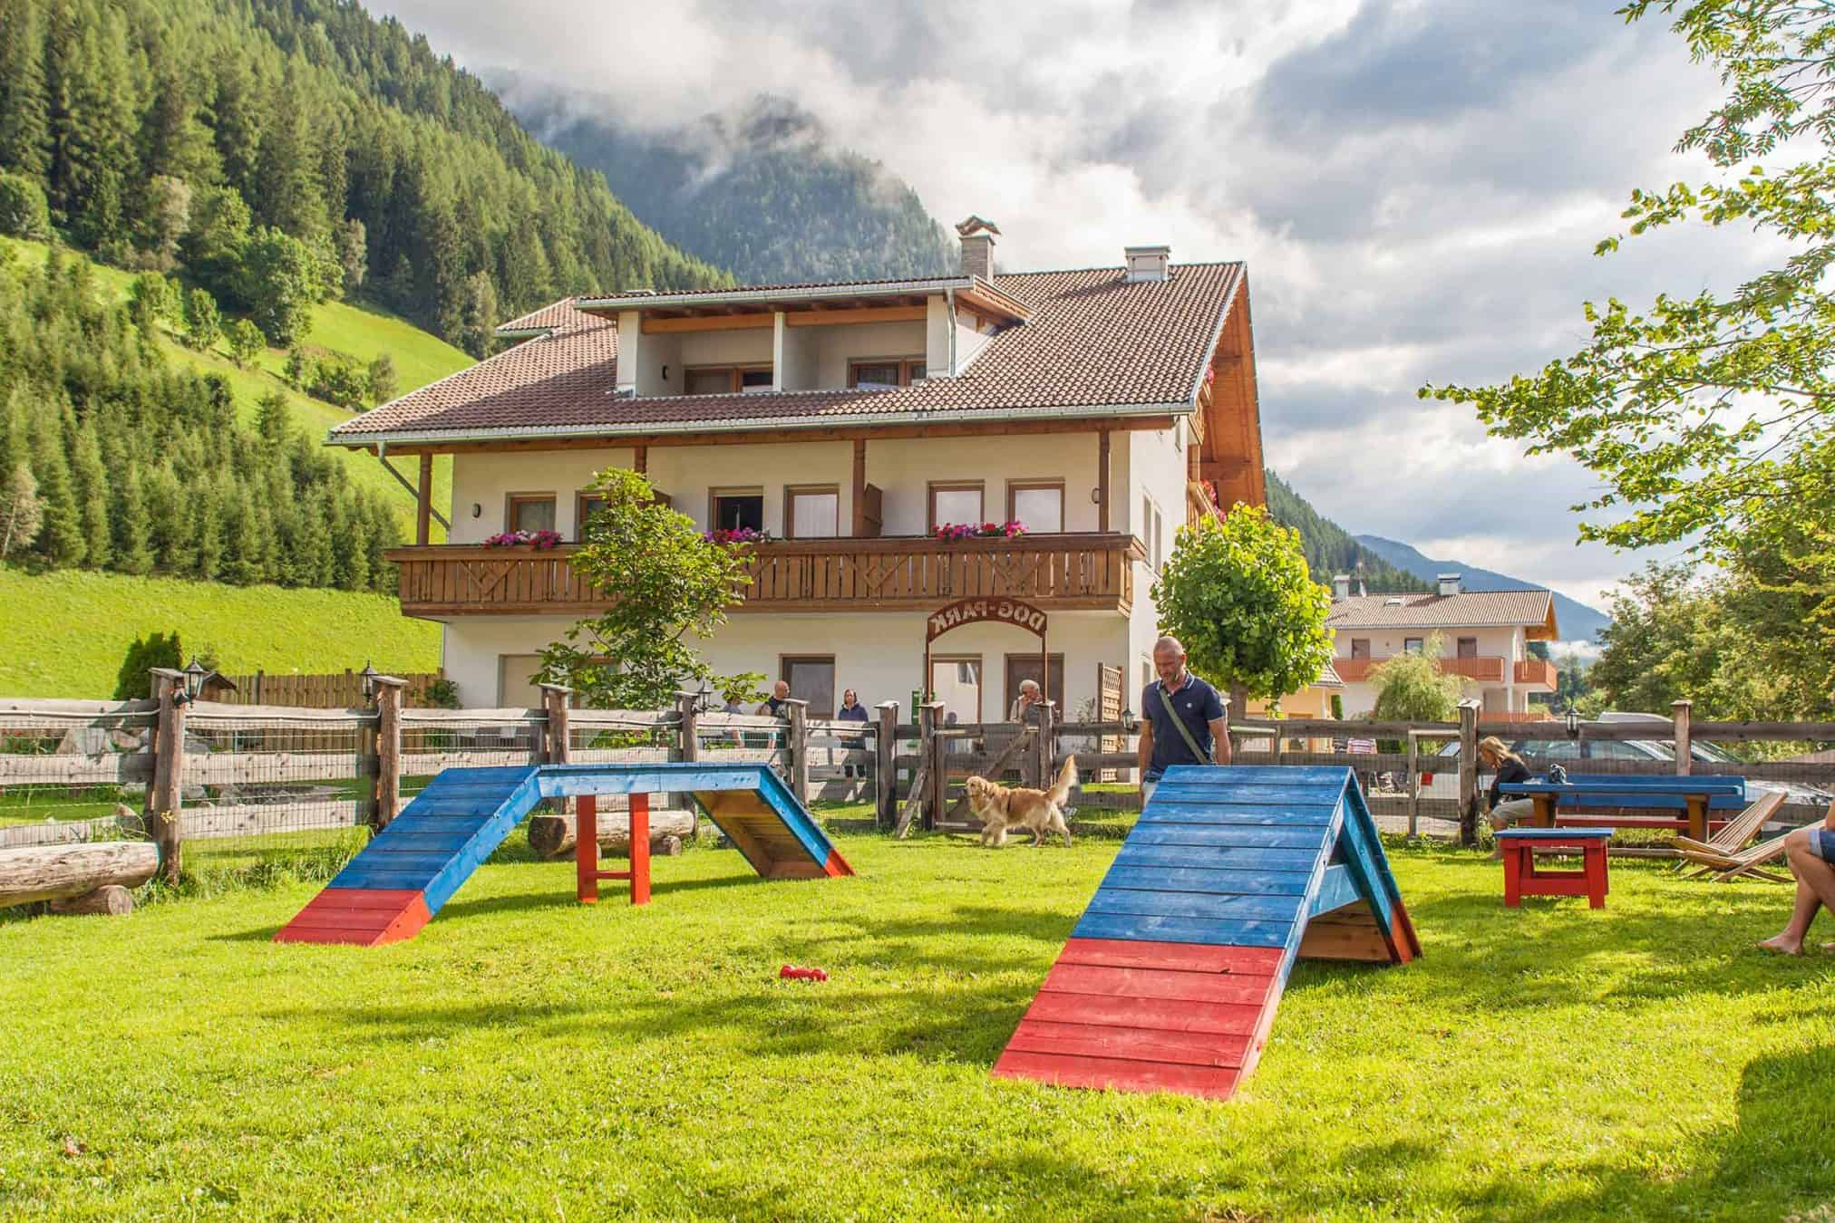
Ein Blick über unser Hundehotel

Slide 4

ausgezeichnete Ernährung
von namhaften Herstellern
abwechslungsreich
Die Hunde werden es lieben

Slide 5
Hotel
Schwimmbecken
Hindernisbahn
Wellnessbereich
für große Hunde
für kleine Hunde
Ärztliche Betreuung

Slide 6

Hm.. anstrengend

Slide 7
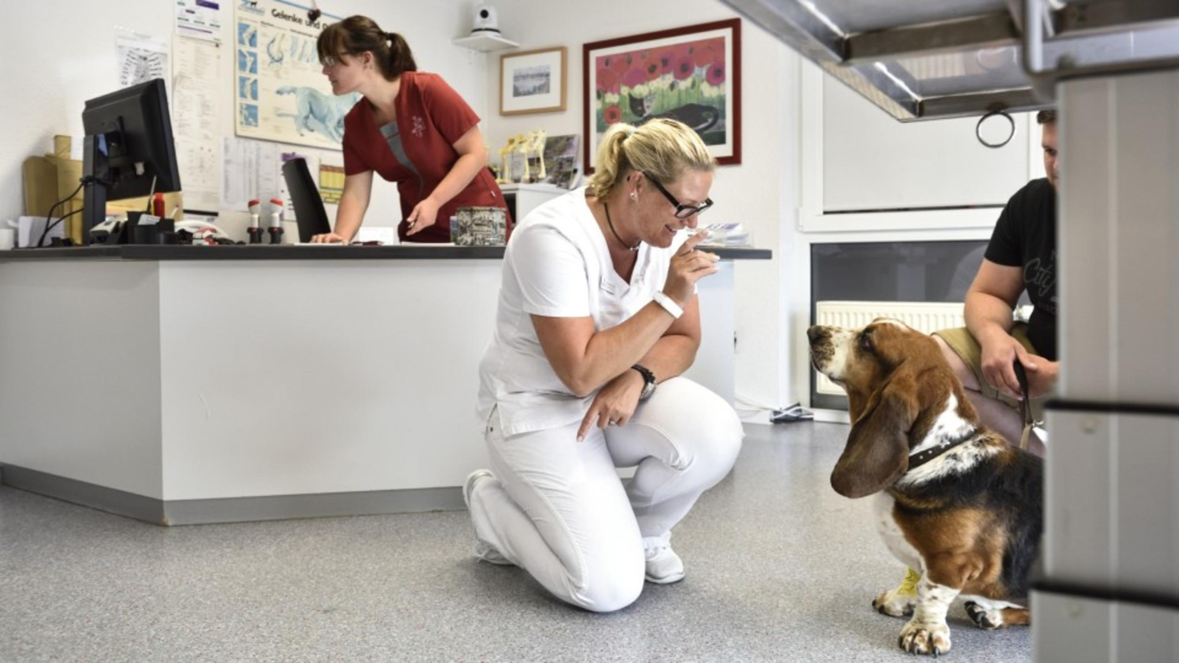
Ärztliche Betreuung
Betreuung rund um die Uhr
Ausgebildete Fachkräfte
Schnelle Anbindung an eine Tierklinik
Ambulante Betreuung
Stationäre Betreuung

Slide 8
Tägliches Programm für die Hunde
Frühstück
Spielen
Mittag
Wandern
Hindernislauf
Wellness

Slide 9
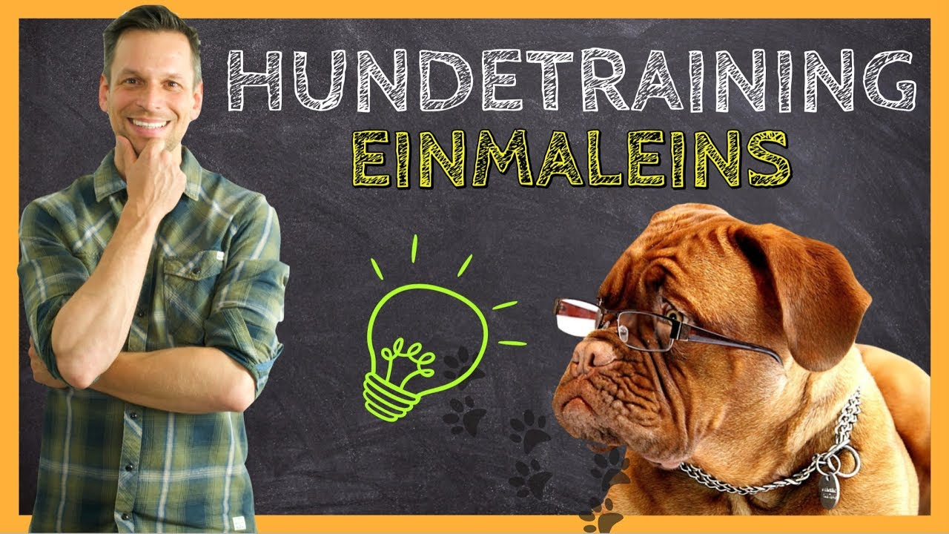
Kommandotraining
Befehl | Reaktion
SITZ! | Der Hund setzt sich hin.
PLATZ! | Der Hund legt sich hin.
BLEIB! | Der Hund bleibt an der Stelle sitzen/liegen.
HIER! | Der Hund kommt her.

Slide 10
Wachstum der Hundepopulation in der BRD ( in Million.)

Slide 11
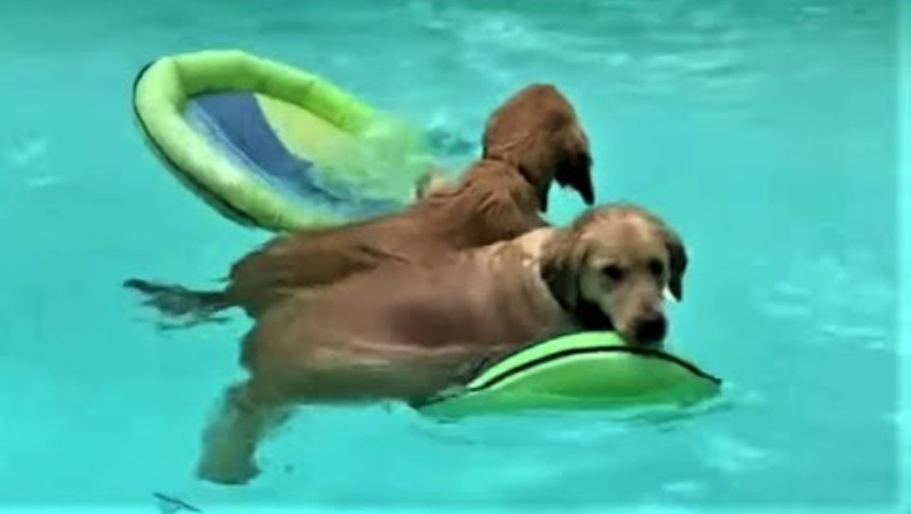
Unsere Hunde fühlen sich sauwohl

Slide 12
